Slide 1

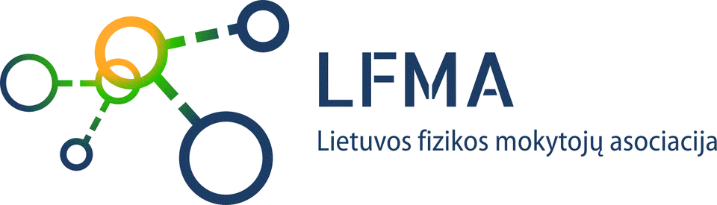
Elementarijųjų dalelių identifikavimas (1)
IV gimn. klasė
BP: Eksperimentiškai ar nuotraukose stebimi dalelių virsmai Vilsono kameroje ir CERN kamerose užfiksuoti trekai, mokomasi identifikuoti elementariąsias daleles.

Slide 2
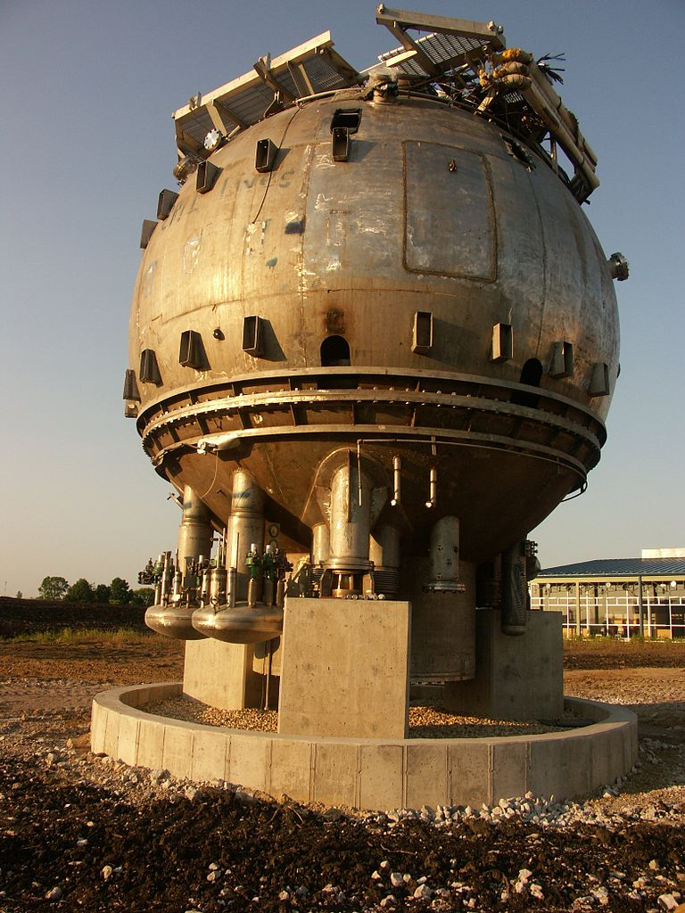
Kam skirtas šis įrenginys?
Kaip jis vadinasi?
Notes:
www.vle.lt/straipsnis/burbuline-kamera/
burbulinė kamera, išrasta D. A. Glaserio (Jungtinės Amerikos Valstijos)

Slide 3
Burbulinė kamera
Prietaisas didelės energijos elektringųjų dalelių pėdsakams stebėti.
Burbulinės kameros veikimas pagrįstas perkaitinto skysčio užvirimu, kai pro jį pralekia greita jonizuojančioji dalelė.
Burbulinę kamerą sudaro storų sienelių kamera, kurioje yra skaidrus, lengvai užverdantis skystis.
Jo temperatūra turi būti aukštesnė už virimo temperatūrą, ji palaikoma slėgiu, didesniu už virimo slėgį.
Notes:
www.vle.lt/straipsnis/burbuline-kamera/

Slide 4
Burbulinė kamera
Stebėjimo metu slėgis staigiai trumpam sumažinamas.
Jei tą akimirką per skystį pralekia elektringoji dalelė, ant jos sukurtų jonų (t. y. jos kelyje) susidaro verdančio skysčio garų burbuliukai, kuriuos apšvietus impulsiniu šviesos šaltiniu galima nufotografuoti.
Burbulinės kameros darbinis skystis būna skystasis vandenilis, deuteris, neono ir vandenilio mišiniai (kriogeninės kameros), t. p. propanas (C₃H₈), freonas ir ksenonas, paprastai sumaišyti su propanu (sunkiojo skysčio kameros).
Notes:
www.vle.lt/straipsnis/burbuline-kamera/

Slide 5
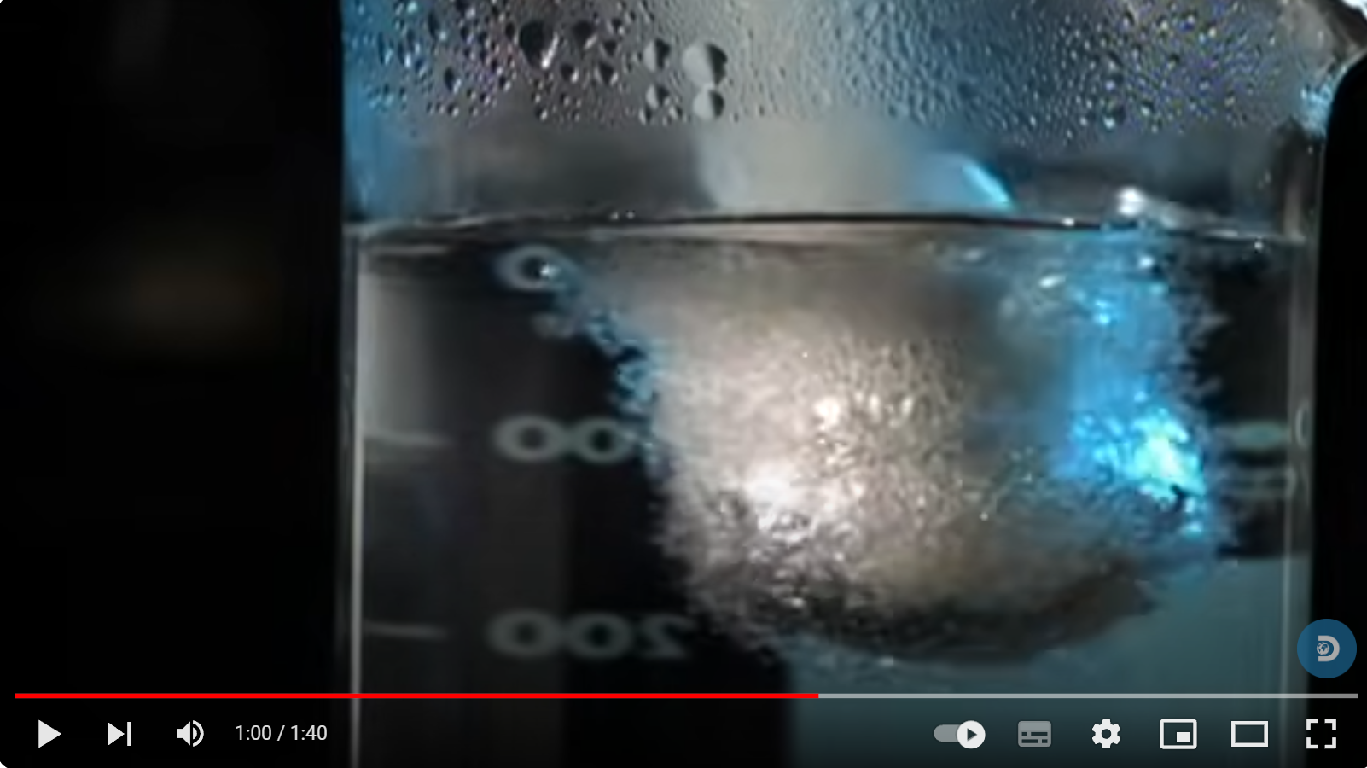
Perkaitintas skystis: www.youtube.com/watch?v=LpDs7Xm1uLo

Slide 6
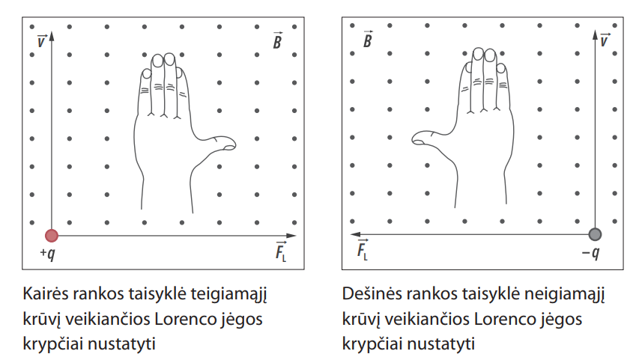
Rankos taisyklė Lorenco jėgos krypčiai nustatyti

Slide 7
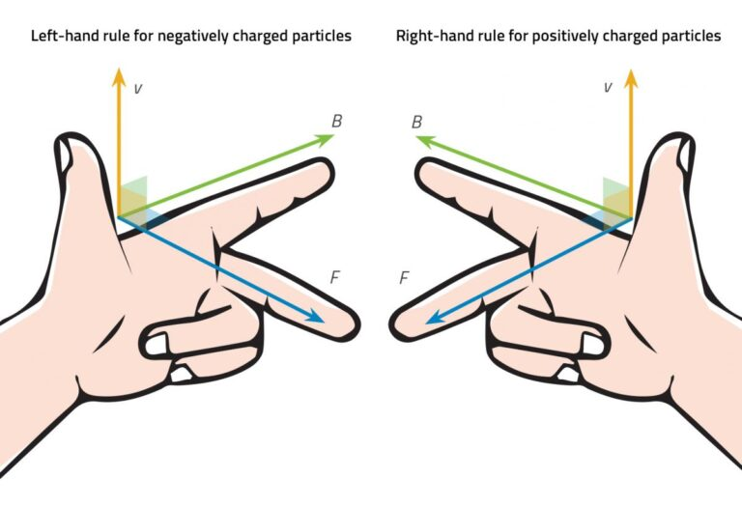
Alternatyva: Pirštų taisyklė Lorenco jėgos krypčiai nustatyti

Slide 8
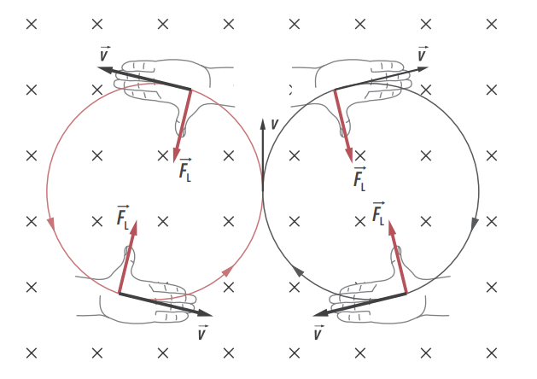
Lorenco jėga didžiausia, kai dalelė juda statmenai magnetinio lauko linijoms. Dėl Lorenco jėgos poveikio kinta tik dalelės greičio kryptis (dalelei suteikiamas įcentrinis pagreitis) – dalelė juda apskritimu.

Slide 9
Visur paveiksluose:
dalelės į kamerą patenka iš kairės;
magnetinis laukas nukreiptas į mus;

Slide 10
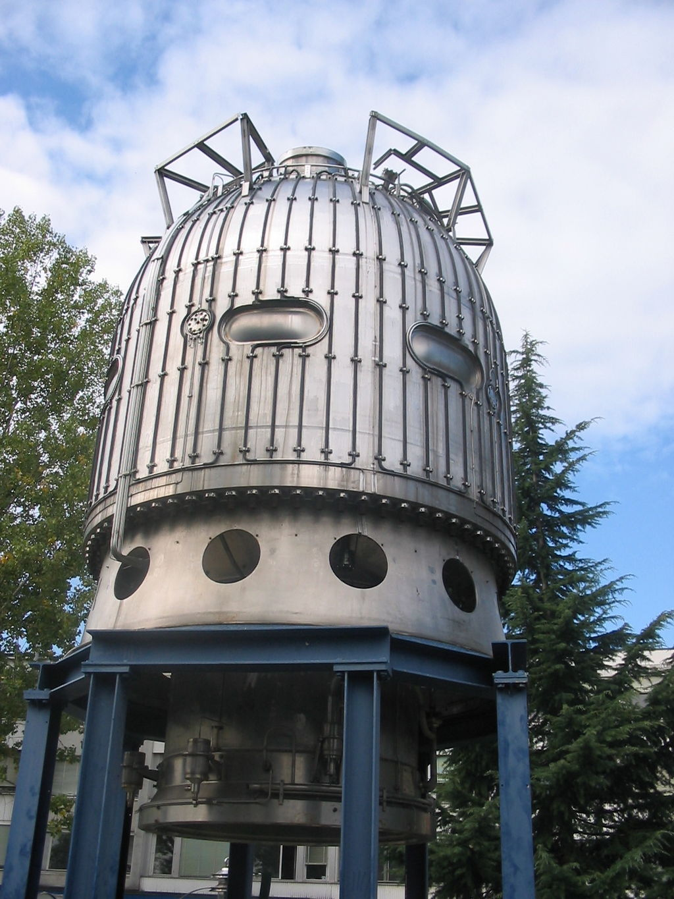
Trekų nuotraukos buvo padarytos 2 m skersmens burbulinėje kameroje CERN 1972 m. Ši kamera buvo užpildyta 1150 litrų skysto vandenilio, atšaldyto iki 26 K (–247 °C).
Per 12 veiklos metų buvo sunaudota 20 000 km fotojuostos, dalelių susidūrimams užfiksuoti.
Notes:
komentarai
CC BY-SA 3.0, https://commons.wikimedia.org/w/index.php?curid=606473

Slide 11
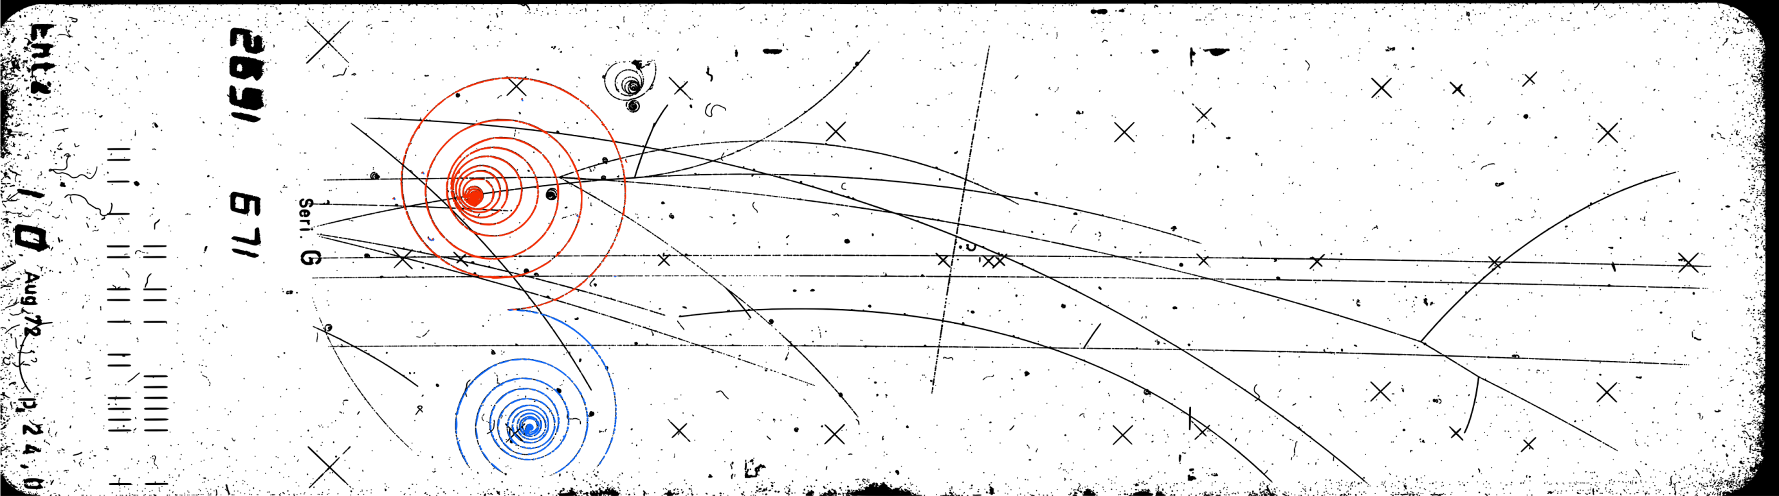
Kuris iš dviejų spalvotų takelių priklauso teigiamą krūvį turinčiai dalelei?
Kuris iš dviejų spalvotų takelių priklauso neigiamą krūvį turinčiai dalelei?
CERN, CC BY 4.0
Image 2691, 24 GeV protons, tracks highlighted

Slide 12
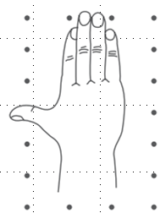
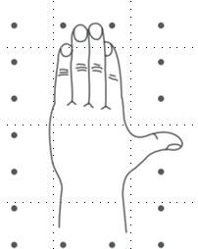
Mėlynas priklauso teigiamą krūvį turinčiai dalelei.
Raudonas priklauso neigiamą krūvį turinčiai dalelei.
CERN, CC BY 4.0
Image 2691, 24 GeV protons, tracks highlighted

Slide 13
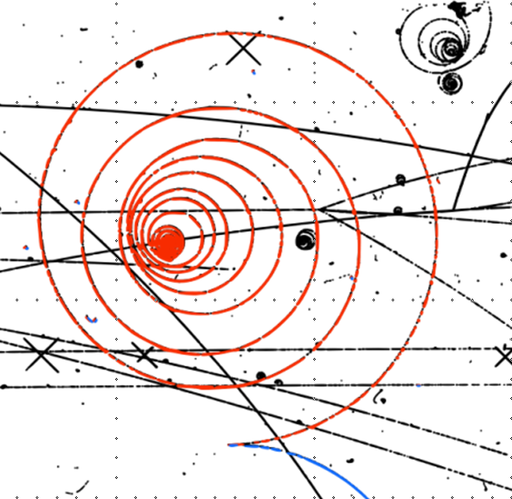
Kodėl dalelės palieka spiralinius pėdsakus burbulų kameroje?

Slide 14
Kodėl dalelės palieka spiralinius pėdsakus burbulų kameroje?
Judant skystyje krūvį turinti dalelės nuolat praranda kinetinę energiją;
Pavyzdžiui, jos pakeliui jonizuoja vandenilio molekules.
Dėl mažesnės kinetinės energijos magnetiniame lauke palaipsniui mažėja treko spindulys.

Slide 15
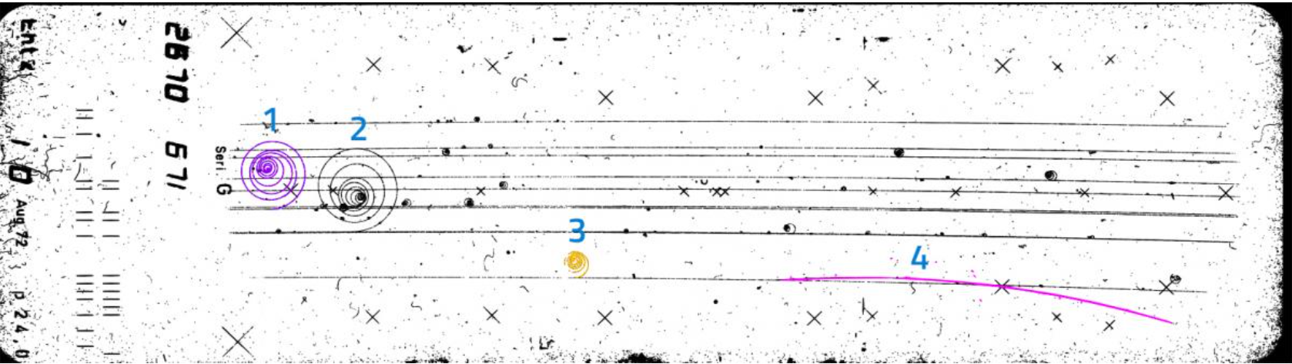
Kurie iš paveikslėlyje esančių spalvotų takelių (1, 2, 3 ar 4) priklauso neigiamo krūvio dalelėms?
CERN, CC BY 4.0
Image 2670, 24 GeV protons, tracks highlighted

Slide 16
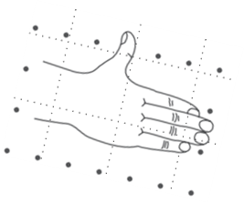
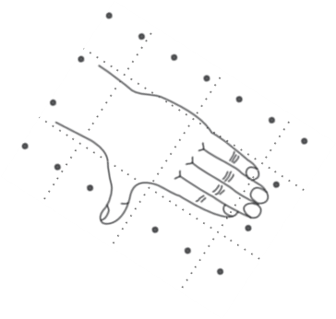
1, 2, 3 priklauso neigiamą krūvį turinčiai dalelei.
4 priklauso teigiamą krūvį turinčiai dalelei.
CERN, CC BY 4.0
Image 2670, 24 GeV protons, tracks highlighted

Slide 17
Tarkime, kad visi pėdsakai, priklausantys nuotraukoje neigiamai įkrautoms dalelėms, yra sukelti elektronų. Išdėstykite keturis takelius eilės tvarka pagal elektronų greitį, nuo didelio greičio iki mažo greičio.
CERN, CC BY 4.0
Image 2670, 24 GeV protons, tracks highlighted

Slide 18
Greičiausias elektronas, kurio trekas 2. Po to seka 1 ir 3 treko elektronai
Kuo mažesnis dalelės greitis, tuo mažesnis jos trajektorijos kreivio spindulys.
CERN, CC BY 4.0
Image 2670, 24 GeV protons, tracks highlighted

Slide 19
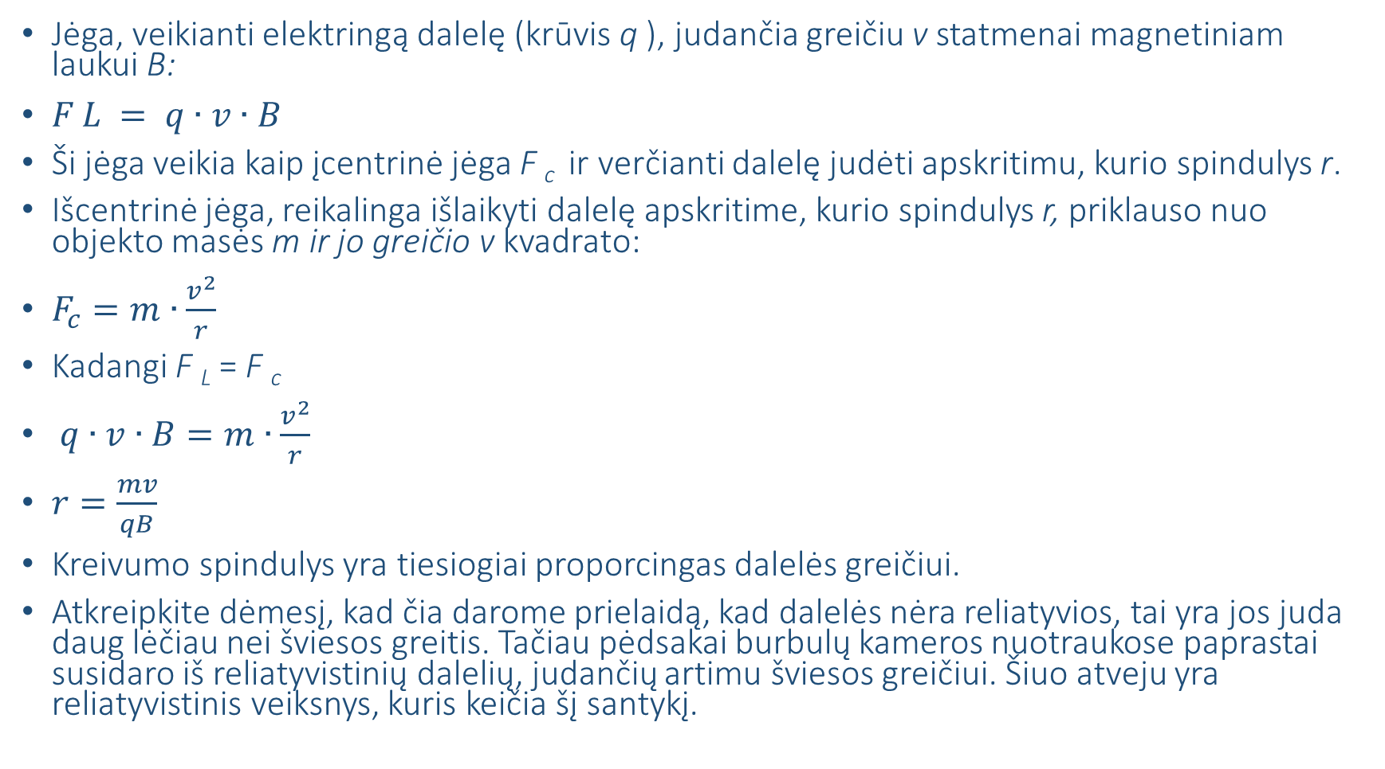
Jėga, veikianti elektringą dalelę (krūvis q ), judančia greičiu v statmenai magnetiniam laukui B:
$F L = q∙v∙B$
Ši jėga veikia kaip įcentrinė jėga F _{c} ir verčianti dalelę judėti apskritimu, kurio spindulys r.
Išcentrinė jėga, reikalinga išlaikyti dalelę apskritime, kurio spindulys r, priklauso nuo objekto masės m ir jo greičio v kvadrato:
$F_{c}=m∙\frac{v^{2}}{r}$
Kadangi F _{L} = F _{c}
$q∙v∙B=m∙\frac{v^{2}}{r}$
$r=\frac{mv}{qB}$
Kreivumo spindulys yra tiesiogiai proporcingas dalelės greičiui.
Atkreipkite dėmesį, kad čia darome prielaidą, kad dalelės nėra reliatyvios, tai yra jos juda daug lėčiau nei šviesos greitis. Tačiau pėdsakai burbulų kameros nuotraukose paprastai susidaro iš reliatyvistinių dalelių, judančių artimu šviesos greičiui. Šiuo atveju yra reliatyvistinis veiksnys, kuris keičia šį santykį.

